Slide 1
Sestava PC
Zdeněk Kynčl

Slide 2
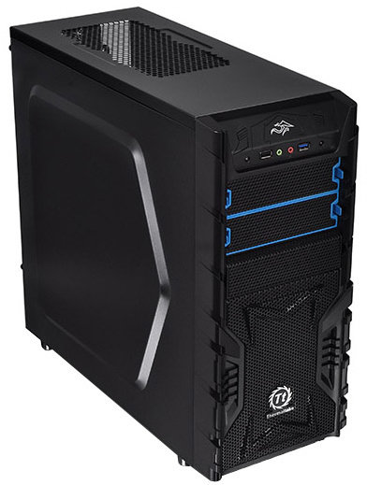
Jako první si vybereme skříň, do které to vše poskládáme
Vybral jsem si skříň od firmy Thermaltake hlavně kvůli vzhledu, dostatečné velikosti a dobré ceně.
Odkaz

Slide 3
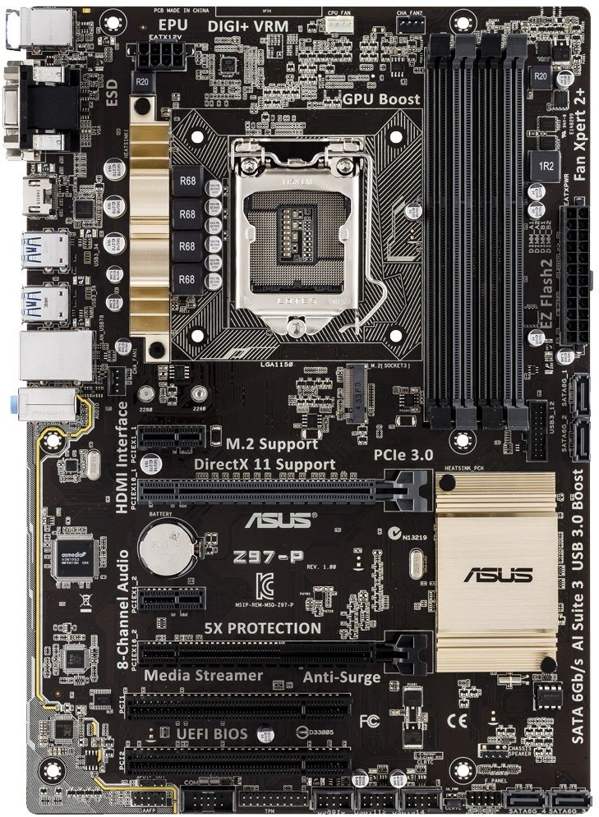
Teď přichází na řadu základní deska
Je to deska od firmy Asus, která má správné konektory na připojení vybraného procesoru a grafické karty.
Odkaz

Slide 4
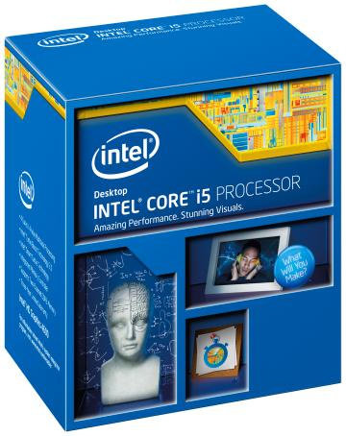
Procesor
Procesor i5 od firmy Intel je dostatečně výkonný za dobrou cenu, má 4 jádra o taktu 3.2 GHz
Odkaz

Slide 5
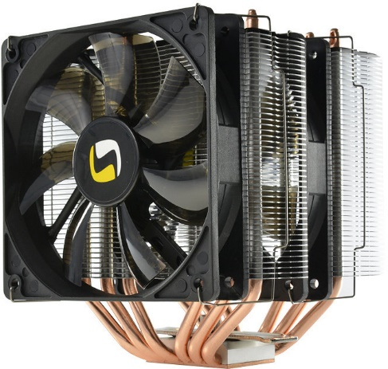
Chlazení
Procesor musí být dobře chlazen aby se nám nepřehříval a tento chladič nám to zaručí.
Odkaz

Slide 6
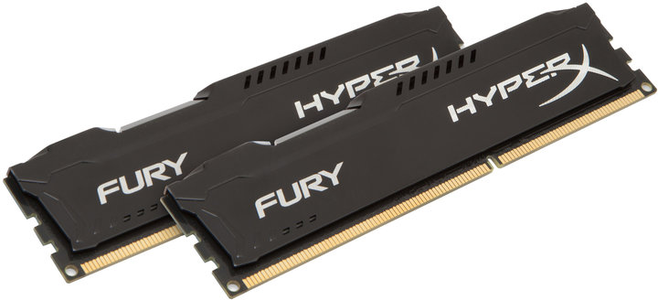
Paměti RAM
Paměti jsou pro chod systému PC nezbytně nutné, tyto jsou od firmy Kingston 2x 8GB
Odkaz

Slide 7
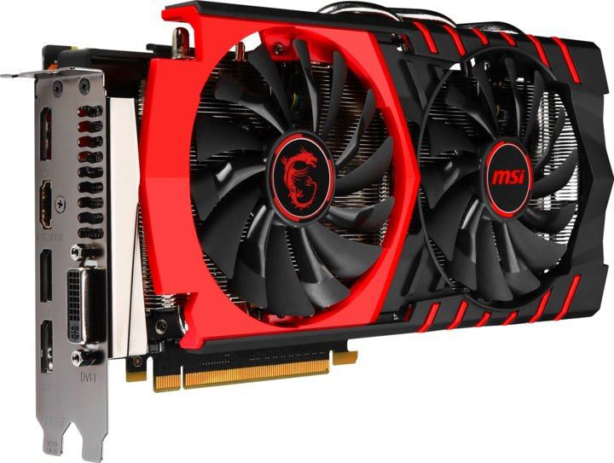
Grafická karta
Grafická karty MSI GTX 960 nám zaručí skvělý výkon při hraní počítačových her a nejenom to
Odkaz

Slide 8
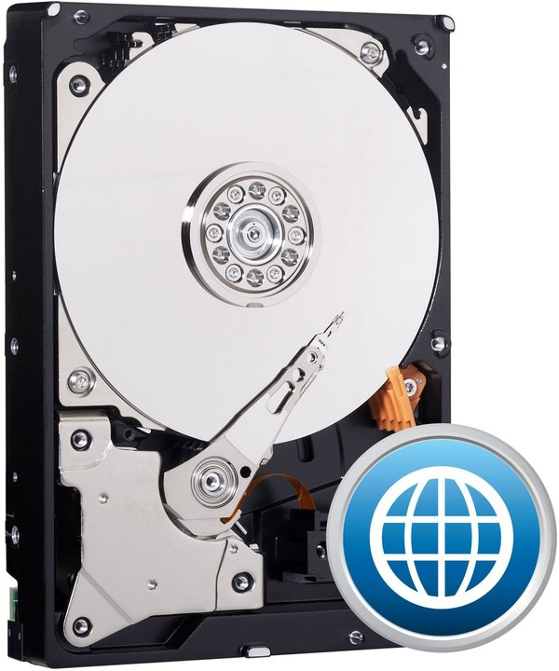
Pevný disk
Pevný disk s 1TB nám poskytne dostatek úložného prostoru a je od firmy WesterDigital
Odkaz

Slide 9
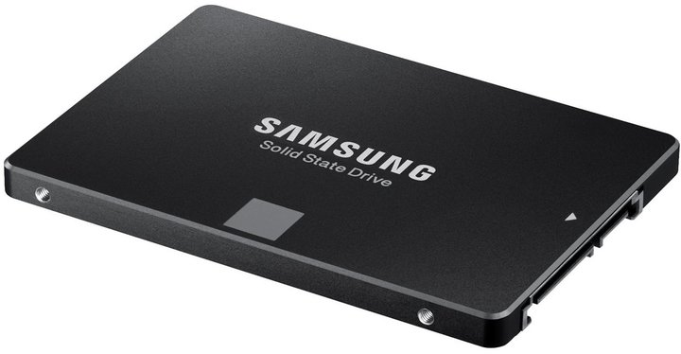
SSD
SSD pro rychlý chod celého systému je od firmy Samsung o velikosti 120GB
Odkaz

Slide 10
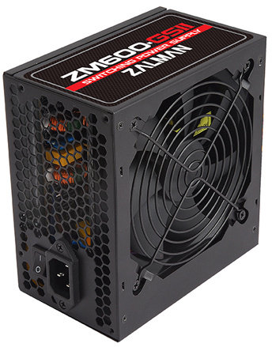
Zdroj
Celé sestavě musí být také dodávána energie, takže zdroj od firmy Zalman s výkonem 600W je nezbytný
Odkaz

Slide 11
Sestava
Takže toto je má celkem výkonná sestava PC
Samozřejmě ještě nějaké větráky do samotné skříně pro celou sestavu jsou nezbytné
Celková cena sestavy je cca 25 000 Kč

Slide 12
Děkuji za zhlédnutí
Použitý zdroj : http://www.czc.cz/
Vytvořil a zpracoval : Zdeněk Kynčl

